Slide 1

Algoritma dan Pemrograman Looping Statement
Aditya Pradana

Slide 2

Tujuan Umum
Mahasiswa mampu menggunakan struktur kontrol pengulangan (for, while, do-while) untuk mengeksekusi blok tertentu pada program beberapa kali.
Mahasiswa mampu menggunakan pernyataan-pernyataan percabangan (break, continue) yang digunakan untuk mengatur arah dari aliran program.

Slide 3
Pokok Bahasan
Pada bagian ini akan dibahas topik-topik tentang :
Perulangan (for, while, do while)
Lompatan : break , continue
Dalam pembahasan diberikan contoh-contoh program yang relevan dengan perintah-perintah dalam struktur control untuk pengulangan

Slide 4
Pendahuluan
Ada 3 bentuk dari skema pengulangan yaitu for, while dan do .. while.
Perulangan for dengan while memiliki kemiripan yaitu melakukan aksi minimal nol kali, sedangkan do while melakukan aksi minimal satu kali.
Kadang-kadang dikatakan juga bahwa for identik dengan while.
Setiap bentuk pengulangan memiliki karakteristik tertentu
Para programer harus bisa membedakan kapan setiap bentuk tersebut digunakan sehingga pengerjaan program (algoritma) menjadi efektif dan efisien.

Slide 5
FOR
Keyword for digunakan untuk melakukan perulangan dengan nilai seleksi kondisi_loop adalah sebuah angka numeric yang bisa berupa bilangan bulat maupun pecahan.
Biasanya banyak pengulangan sudah diketahui terlebih dahulu.
Bentuk perintah for :
for(nilai_awal ; kondisi_loop ; perubahan) {
AKSI // statement yang akan dijalankan berulang
}

Slide 6
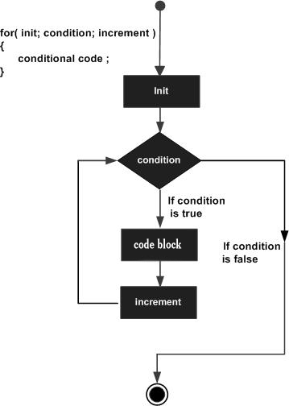
FOR

Slide 7
FOR
Mencetak angka dari 0 sampai 3 (increment)
for (int i=0; i<4; i++) {
cout << i << endl;
}
Mencetak angka dari 3 sampai 1 (decrement)
for (int i=3; i>0; i--){
cout << i <<endl;
}

Slide 8
FOR
main() {
int n, sigma = 0;
cout << “Masukkan bilangan integer positif”; cin >> n;
for (int i = 1; i <= n; i++) {
sigma += i;
}
cout << “Jumlah dari ”<< n <<“ bil. pertama adalah : “ << sigma;
}

Slide 9
WHILE
While merupakan proses looping dengan seleksi tertentu.
Selama seleksi masih mempunyai nilai true maka loop akan terus berjalan.
Bentuk perintah while :
while ( kondisi_seleksi ) {
AKSI // statement yang akan dijalankan berulang
PERUBAHAN // perubahan untuk stop looping
}

Slide 10
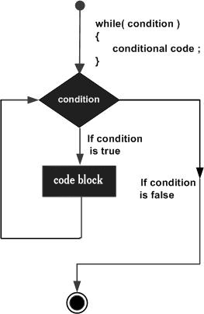
WHILE

Slide 11
WHILE
Mencetak angka 0 .. 2
int i = 0;
while(i < 3){
cout << i << endl;
i++;
}

Slide 12
WHILE
main() {
int i=1, n, sigma = 0;
cout << “Masukkan bilangan integer positif”; cin >> n;
while (i<=n) {
sigma += i;
i++;
}
cout << “Jumlah dari << n <<“ bil. pertama adalah : “<< sigma;
}

Slide 13
DO … WHILE
Do while digunakan untuk melakukan looping minimal satu kali pengerjaan.
Bentuk perintah do while adalah :
do {
AKSI // statement yang akan dijalankan berulang
PERUBAHAN // perubahan untuk stop looping
} while(kondisi_seleksi );
Pertama adalah statement di dalam blok do-while dikerjakan satu kali dahulu.
Baru setelah itu seleksi terjadi di keyword while.
Jika menghasilkan true maka statement akan dikerjakan ulang, sebaliknya jika false maka akan keluar dari loop.

Slide 14
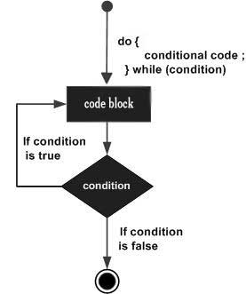
DO … WHILE

Slide 15
DO … WHILE
Mencetak angka 0 .. 2
int i = 0;
do {
cout<<i<<endl;
i++;
} while(i < 3);

Slide 16
DO … WHILE
main() {
int n, f = 1, i = 1;
cout << "Masukkan bil integer positif : "; cin >> n;
do {
f *= i;
i++;
} while (i<=n);
cout << n << " faktorial adalah : " << f << endl;
}

Slide 17
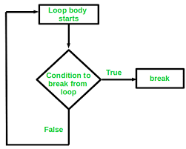
Break
Pernyataan break digunakan untuk keluar dari suatu pengulangan (loop) sehingga perintah-perintah lain sesudah perintah break dalam suatu loop tidak akan dikerjakan.
Contoh : mencetak angka 1 .. 3
int bil;
for (bil=1;bil<=10;bil++){
if (bil == 4){
break;
}
cout << bil << endl;
}

Slide 18
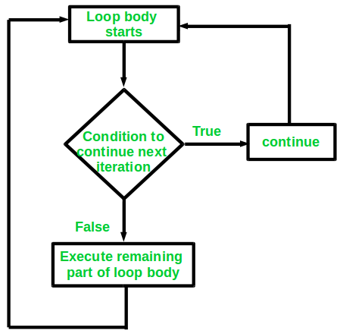
Continue
Pernyataan continue dimaksudkan untuk mengarahkan eksekusi lompat ke kondisi pernyataan for, do…while atau while sehingga kondisi akan dievaluasi lagi.
Contoh : Mencetak 0 1 2 4
int i = 0;
while (i < 5) {
if (i == 3){
i++;
continue;
}
cout << i << endl;
i++;
}

Slide 19
Nested Loop (FOR)
for (init; kondisi_luar; increment ){
for (init; kondisi_dalam; increment) {
statement(x);
}
statement(y);
}

Slide 20
Nested Loop (WHILE)
while(kondisi_luar) {
while(kondisi_dalam) {
statement(x);
}
statement(y);
}

Slide 21
Nested Loop (DO … WHILE)
do {
statement(x);
do {
statement(y);
} while( kondisi_dalam );
} while( kondisi_luar );

Slide 22
Nested Loop (FOR)
main() {
for (int i=1; i<=3; i++) {
for (int j=1; j<=5; j++) {
cout << " * ";
}
cout << endl;
}
}

Slide 23
Nested Loop (WHILE)
main() {
int i=1;
while(i<=3) {
int j=1;
while (j<=5 ) {
cout << " * ";
j++;
}
cout << endl;
i++;
}
}

Slide 24
Nested Loop
Perhatikan bahwa pada pencetakan bintang tersebut menempati koordinat yang bersesuaian yaitu :
1,1 1,2 1,3 1,4 1,5
2,1 2,2 2,3 2,4 2,5
3,1 3,2 3,3 3,4 3,5
Untuk menampilkan posisi koordinat i,j bisa diganti dengan perintah:
cout << i << “,“ << j << “ “;

Slide 25

Any Questions?

